Slide 1
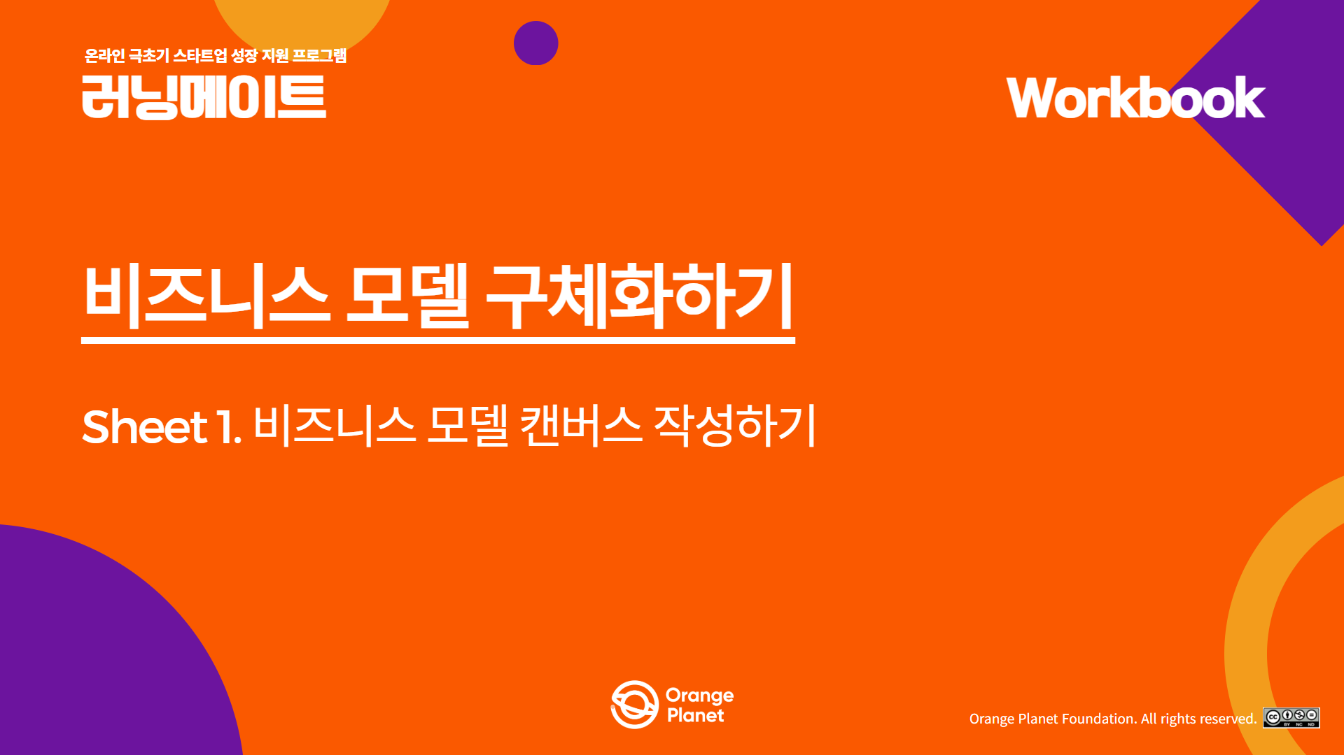

Slide 2
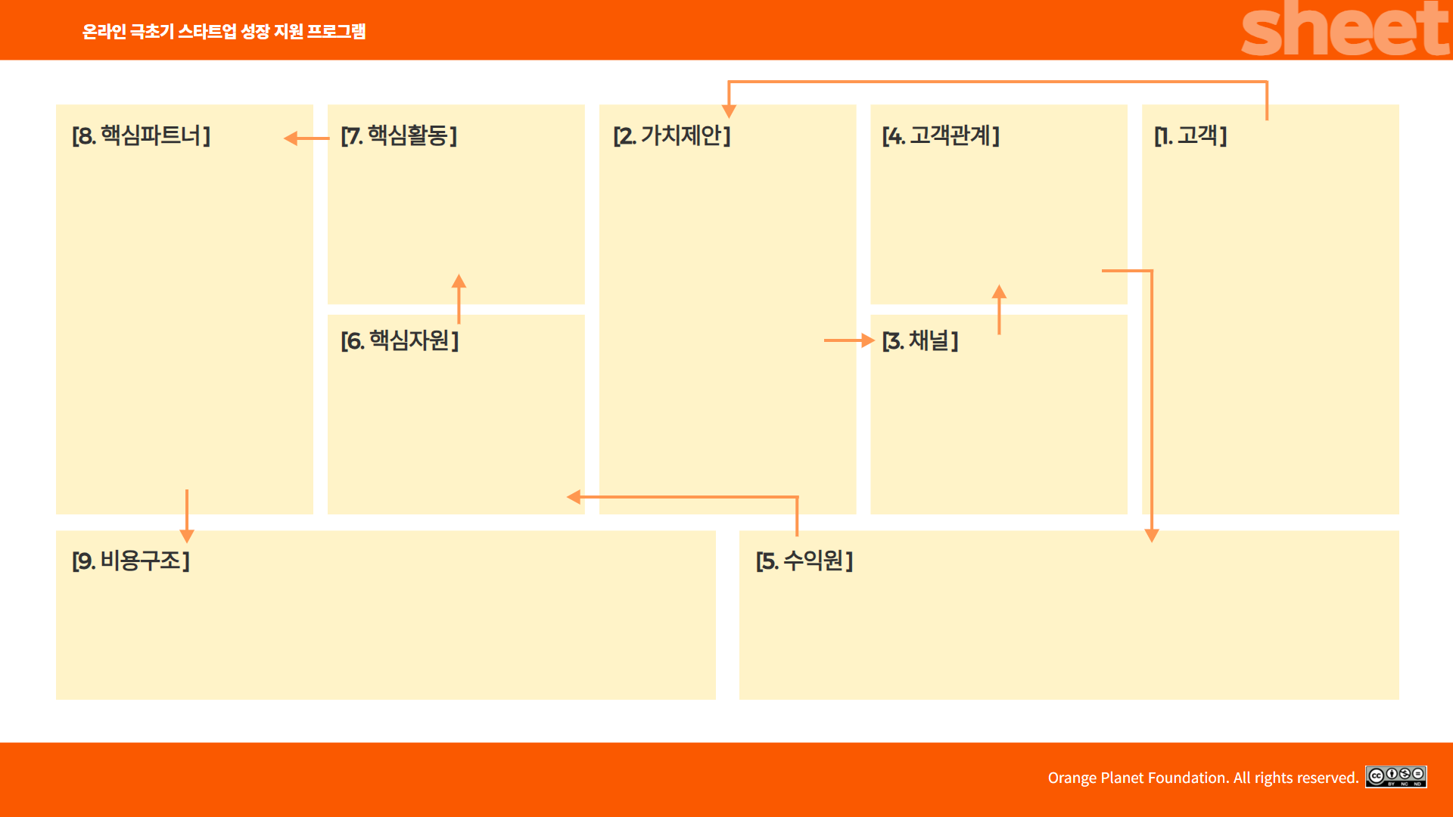
소프트웨어 개발 파트너
OEM/ODM 제조 파트너
원자재 공급 파트너 (친환경 소재)
인플루언서 파트너
(북스타그램, 북튜버)
크라우드펀딩 플랫폼
(와디즈, 킥스타터)
제품구현
- 기능적 완성도 및 내구성 확보
- 친환경 소재 사용
- 감성적 디자인
인체공학적 설계
- 오래 읽어도 편안하고, 터치 없이 몰입을 유지하는 독서 경험
휴대성과 유연성
- 언제 어디서나 편안하고 스마트하게 유지되는 독서라이프
감성디자인
- 책 읽는 공간을 아름답게, 감성적으로 완성
몰입 독서 챌린지, 고객 인터뷰, SNS 감성 인증 이벤트, 사용 팁 뉴스레터, 신제품 테스트 초대
몰입독서자(텍스트힙 성향)
연령대: 25~39세 (MZ세대)
소득수준: 월 200~400만 원 (직장인, 프리랜서)
감성독서자(인플루언서)
주 사용 목적: 감성적인 독서 연출, SNS 콘텐츠 생성
학습/공부형 사용자
라이프스타일: 공부 및 필사 중심, 자격증 공부, 시험 준비 중 (필사, 노트 필기)
설계, 특허, 상표, 디자인 저작권, 제조 파트너, 창고, 크라우드 펀딩
인스타그램 (북스타그램)
- 감성적 가치 + 실제 사용 장면
유튜브 (리뷰 영상)
- 기능 시각화 + 신뢰도 확보
크라우드펀딩 (와디즈)
- 혁신성 강조 + 초기 반응 검증
제품 개발: 디자인, 특허 출원, 프로토타입
제조 및 공급: 생산, 품질 관리, 포장
유통 및 판매: 플랫폼 수수료, 배송
운영 관리: 인건비, 임대료, 법무
마케팅: sns광고, 인플루언서 협업
고객 서비스: 뉴스레터, 고객 지원
제품 판매: 프리미엄 독서대 본체 + 반지형 컨트롤러 + 액세서리, 전용 거치대
구독 서비스: 뉴스레터+몰입독서 커뮤니티 운영
B2B 제휴: 북카페/도서관 제휴+서점 콜라보 굿즈

Slide 3
